Slide 1
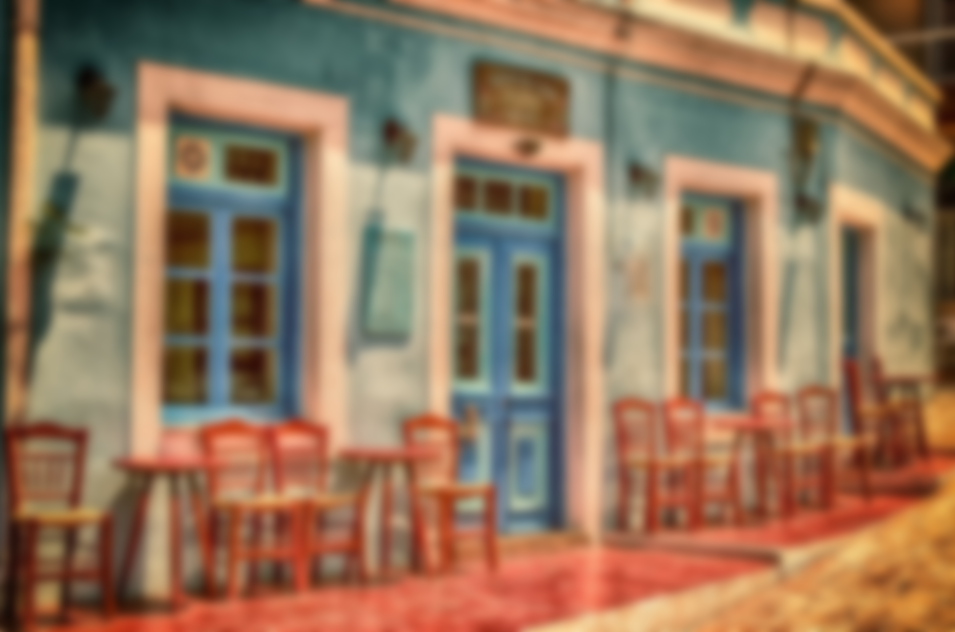


Kewa Café 期中專題討論
107590050 王偉斌
107590059 詹家緯
107590060 李永德
107590061 巫啟裕

Slide 2
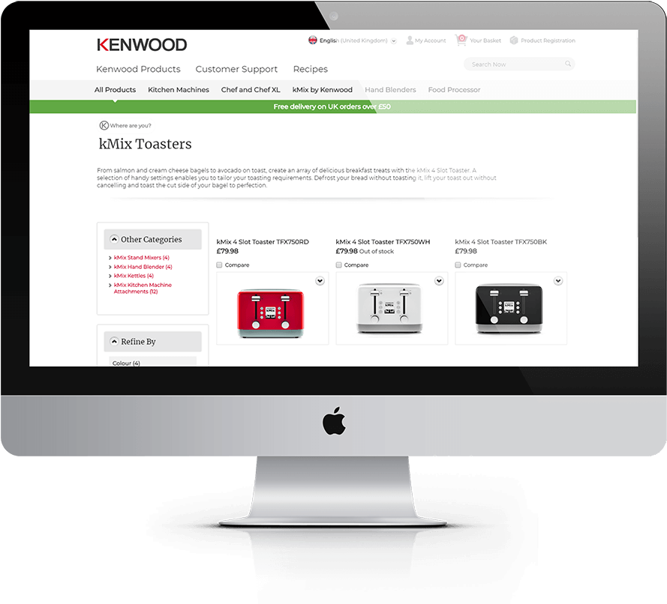
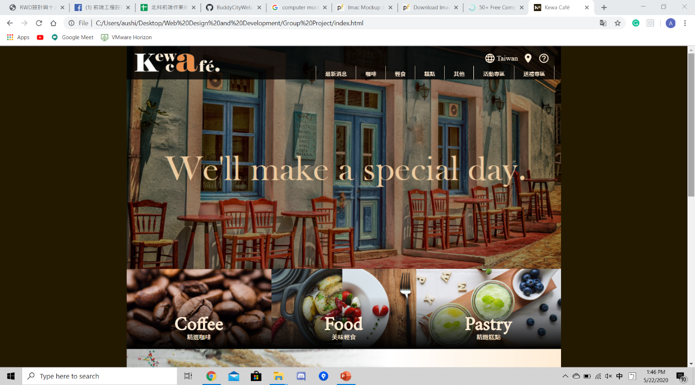
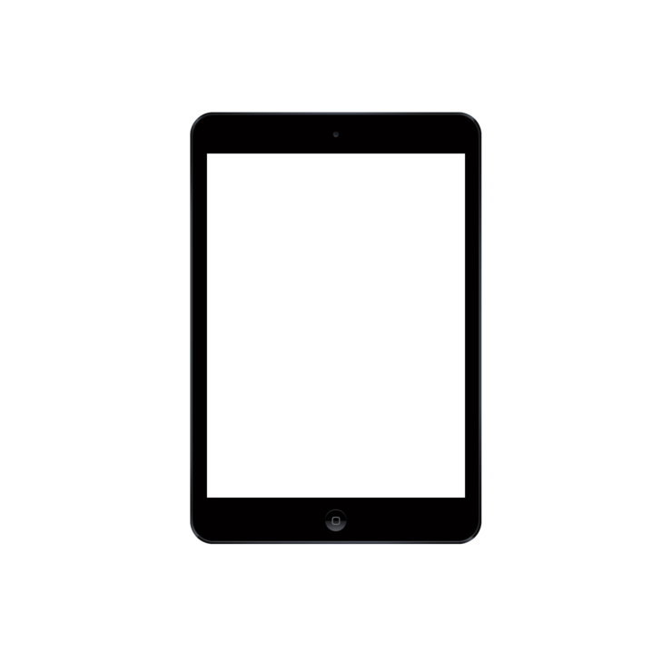
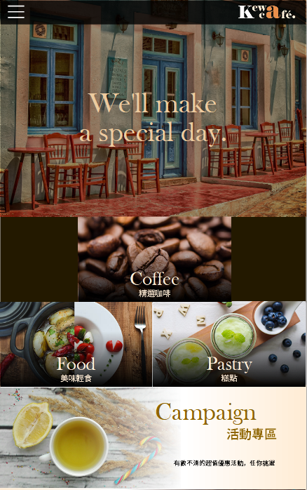
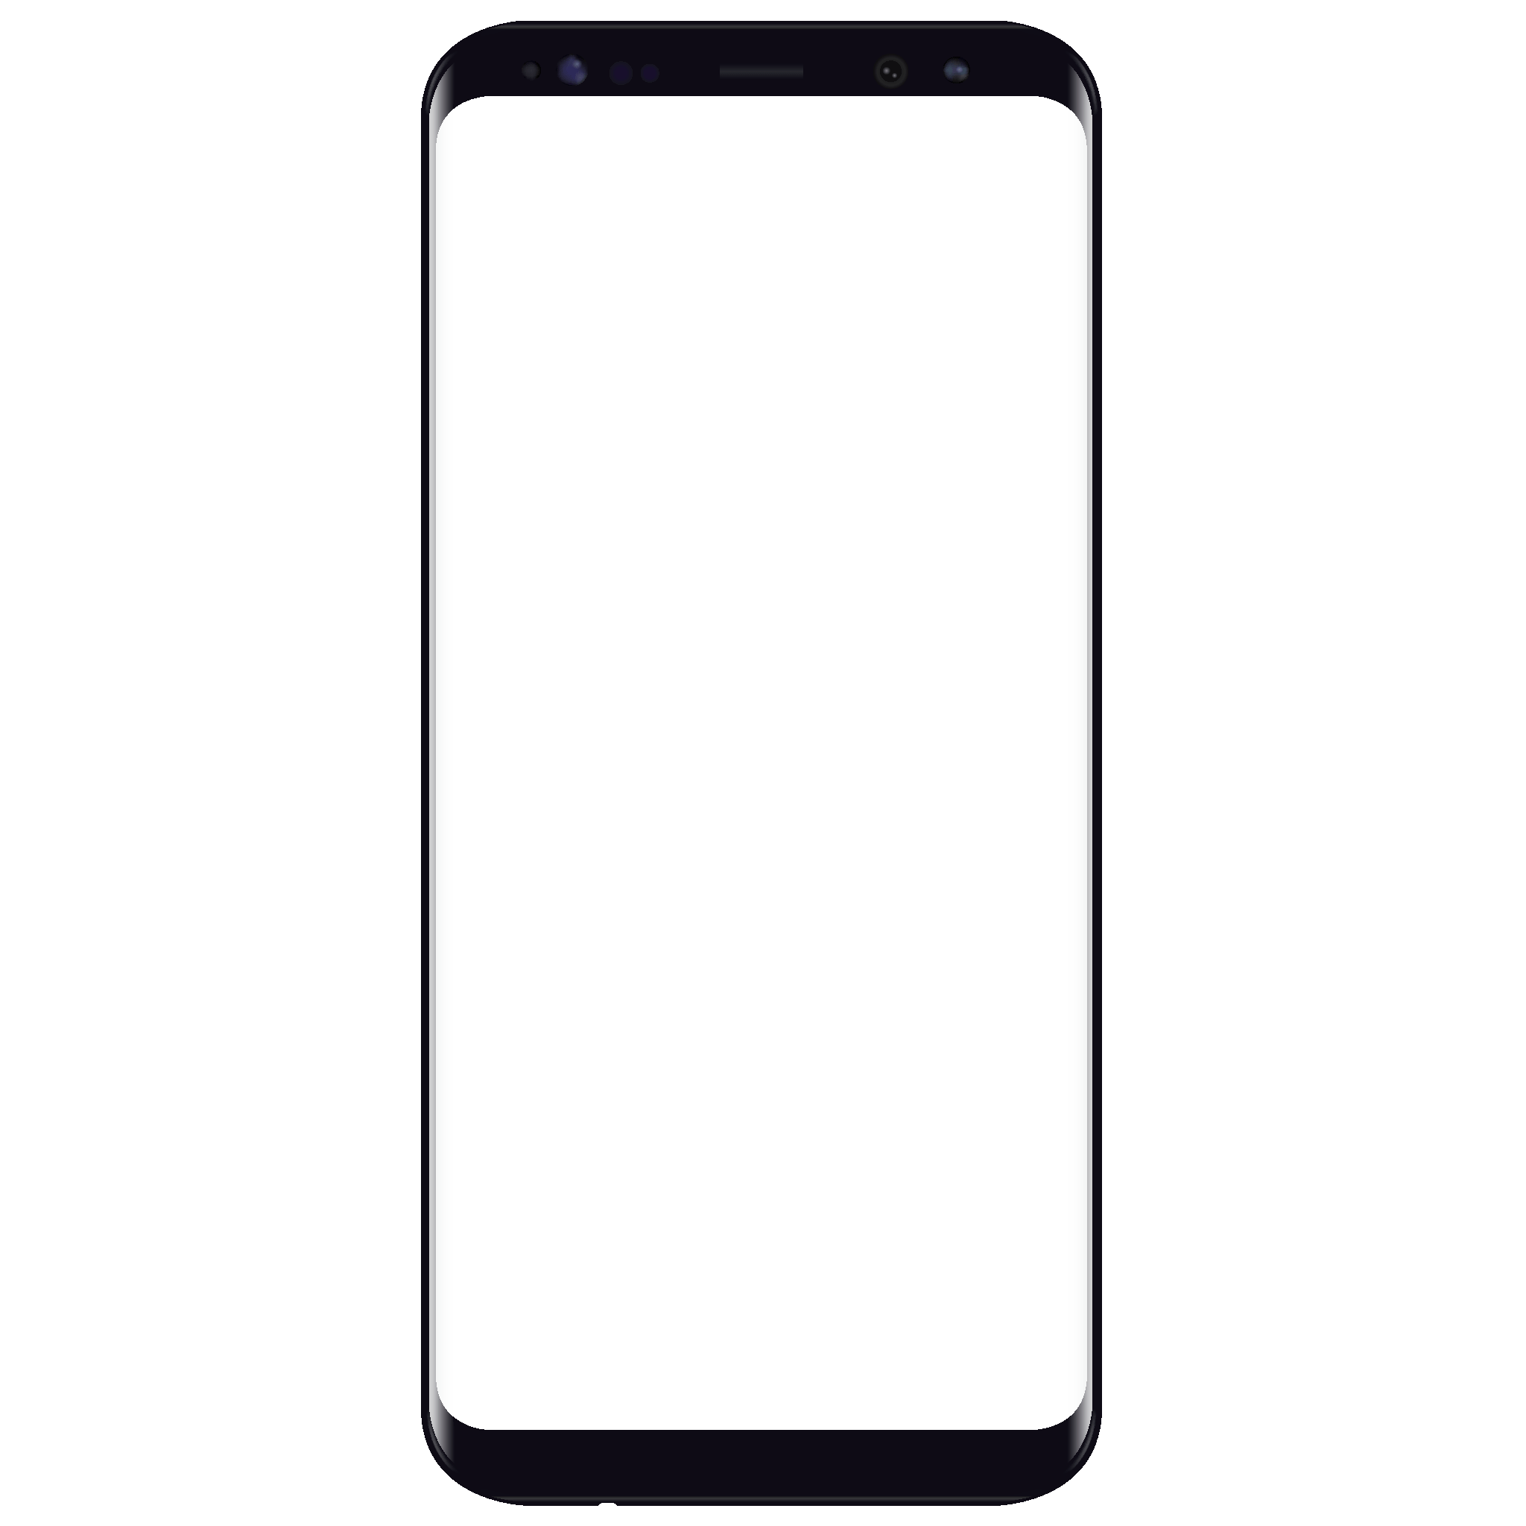
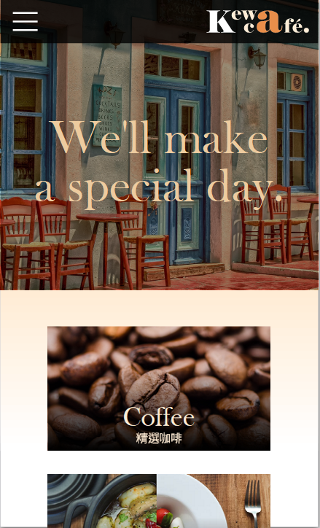
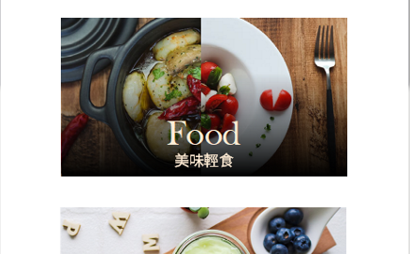
RWD 設計
發現問題：
現在很多人用網路在手機或電腦 。
可是我們還沒做出來平板和手機版的網頁部分。
解決方法：
設計一個平板和手機版的網頁。

Slide 3
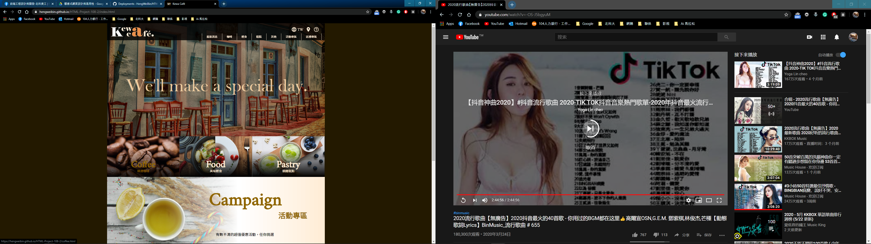
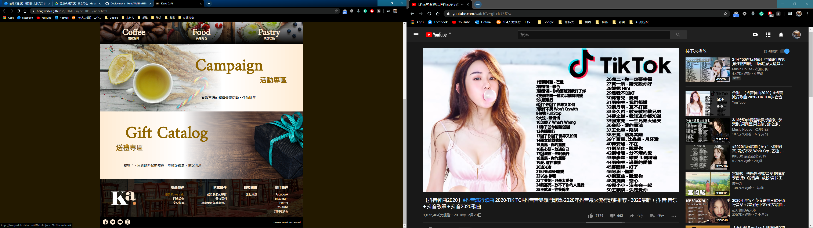
系統能見度問題
發現問題：
網頁中的每一項視覺回饋，只考慮到了滑鼠經過的狀態，而在手機或者平板電腦上通常會直接觸屏點擊。按鈕不會因點擊而改變，使用者無法確定自己實際是否有點選，也不知當前網頁狀態屬於哪個選項。
解決方法：
按鈕的視覺回饋加入動畫，讓使用者能確切知道被點選項目。按鈕的視覺回饋會依當前網頁而改變，例如：當前網頁是“咖啡”時，進入“咖啡”的按鈕會有不同的形態確保讓使用者知道當前網頁狀態屬於哪個選項

Slide 4
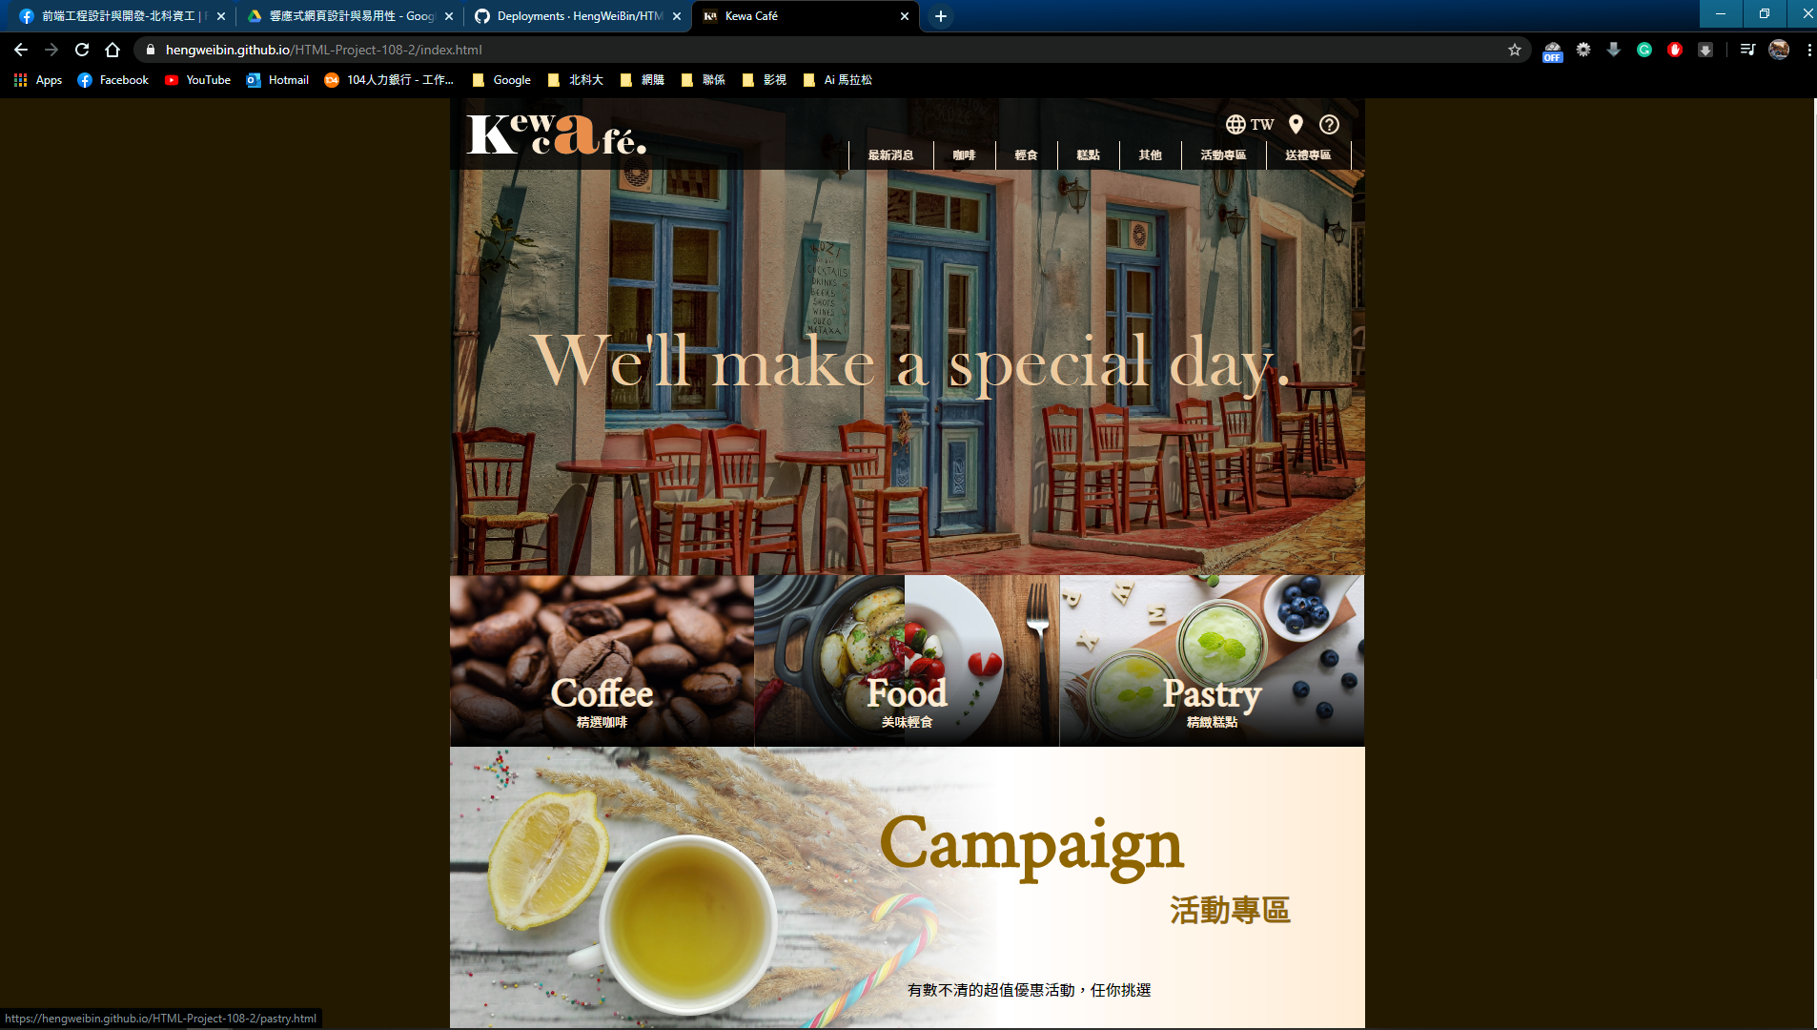
美觀與簡化設計
發現問題：
我們的主頁面擁有非常多的的鏈接與資訊，剛載入網頁時，會有太多資訊一次過顯示出來，造成使用者記憶負擔。
解決方法：
重新規劃網頁排版，讓每一個項目盡量滿足屏幕大小，使用者瀏覽完一項之後再自行滾動到其它項目，減少記憶負擔。

Slide 5
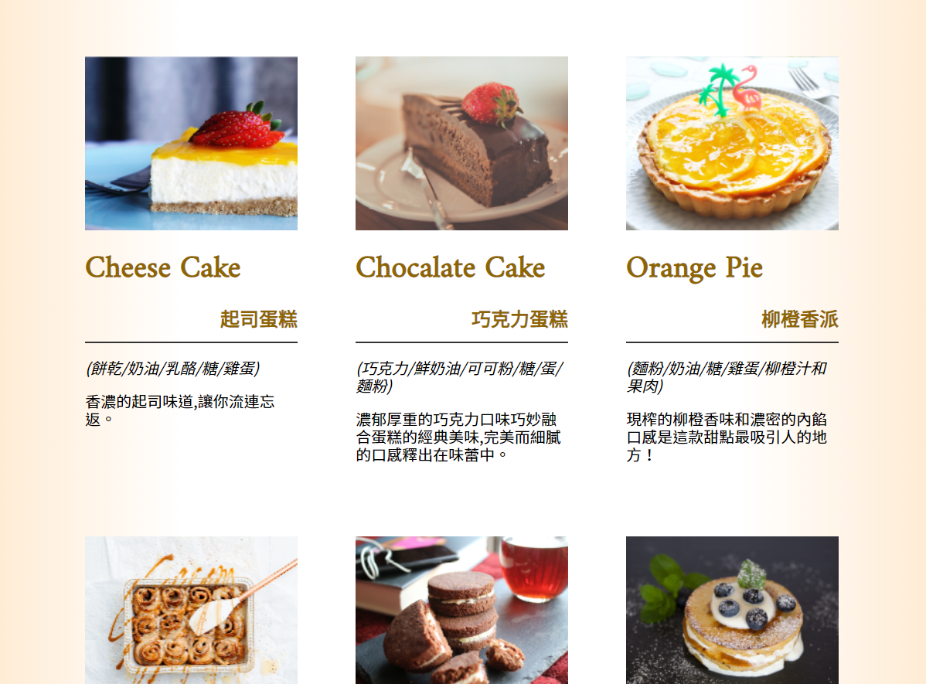
商品介紹欄內容混亂問題及信息優化
發現問題：
從首頁跳轉到商品頁面後，在每個商品的介紹欄中，食材原料名稱和商品信息混雜。從使用者角度，會讓使用者無法直接看到商品介紹，繼而喪失商品對客戶的吸引力。
解決方法：
將食材原料名稱和商品介紹的位置處理明確，互不影響。突出商品介紹的視覺感，吸引使用者的注意。並將原有的商品圖片及內容信息作出優化。

